Slide 1
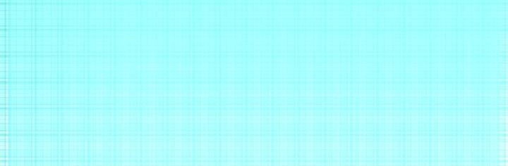
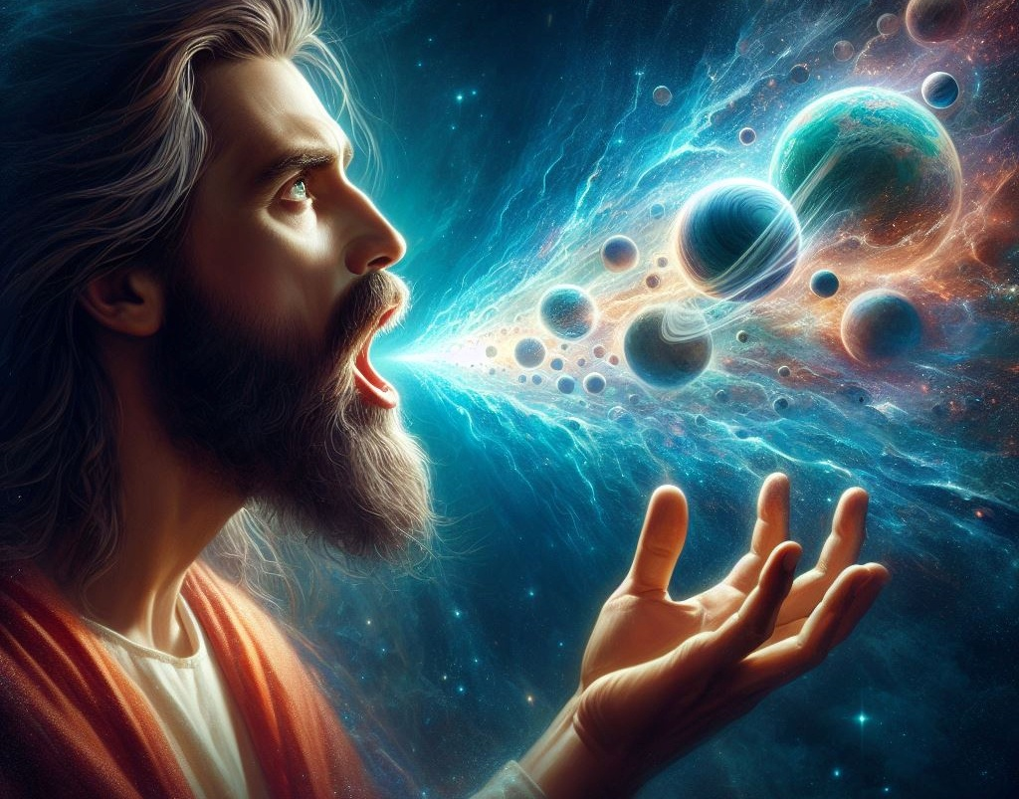
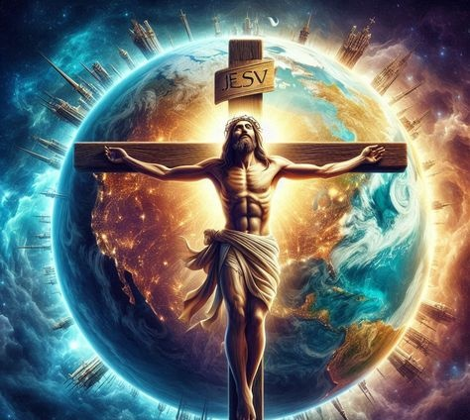
Les 8 voor 21 februari 2026
DE VOORTREFFELIJKHEID VAN CHRISTUS

Slide 2
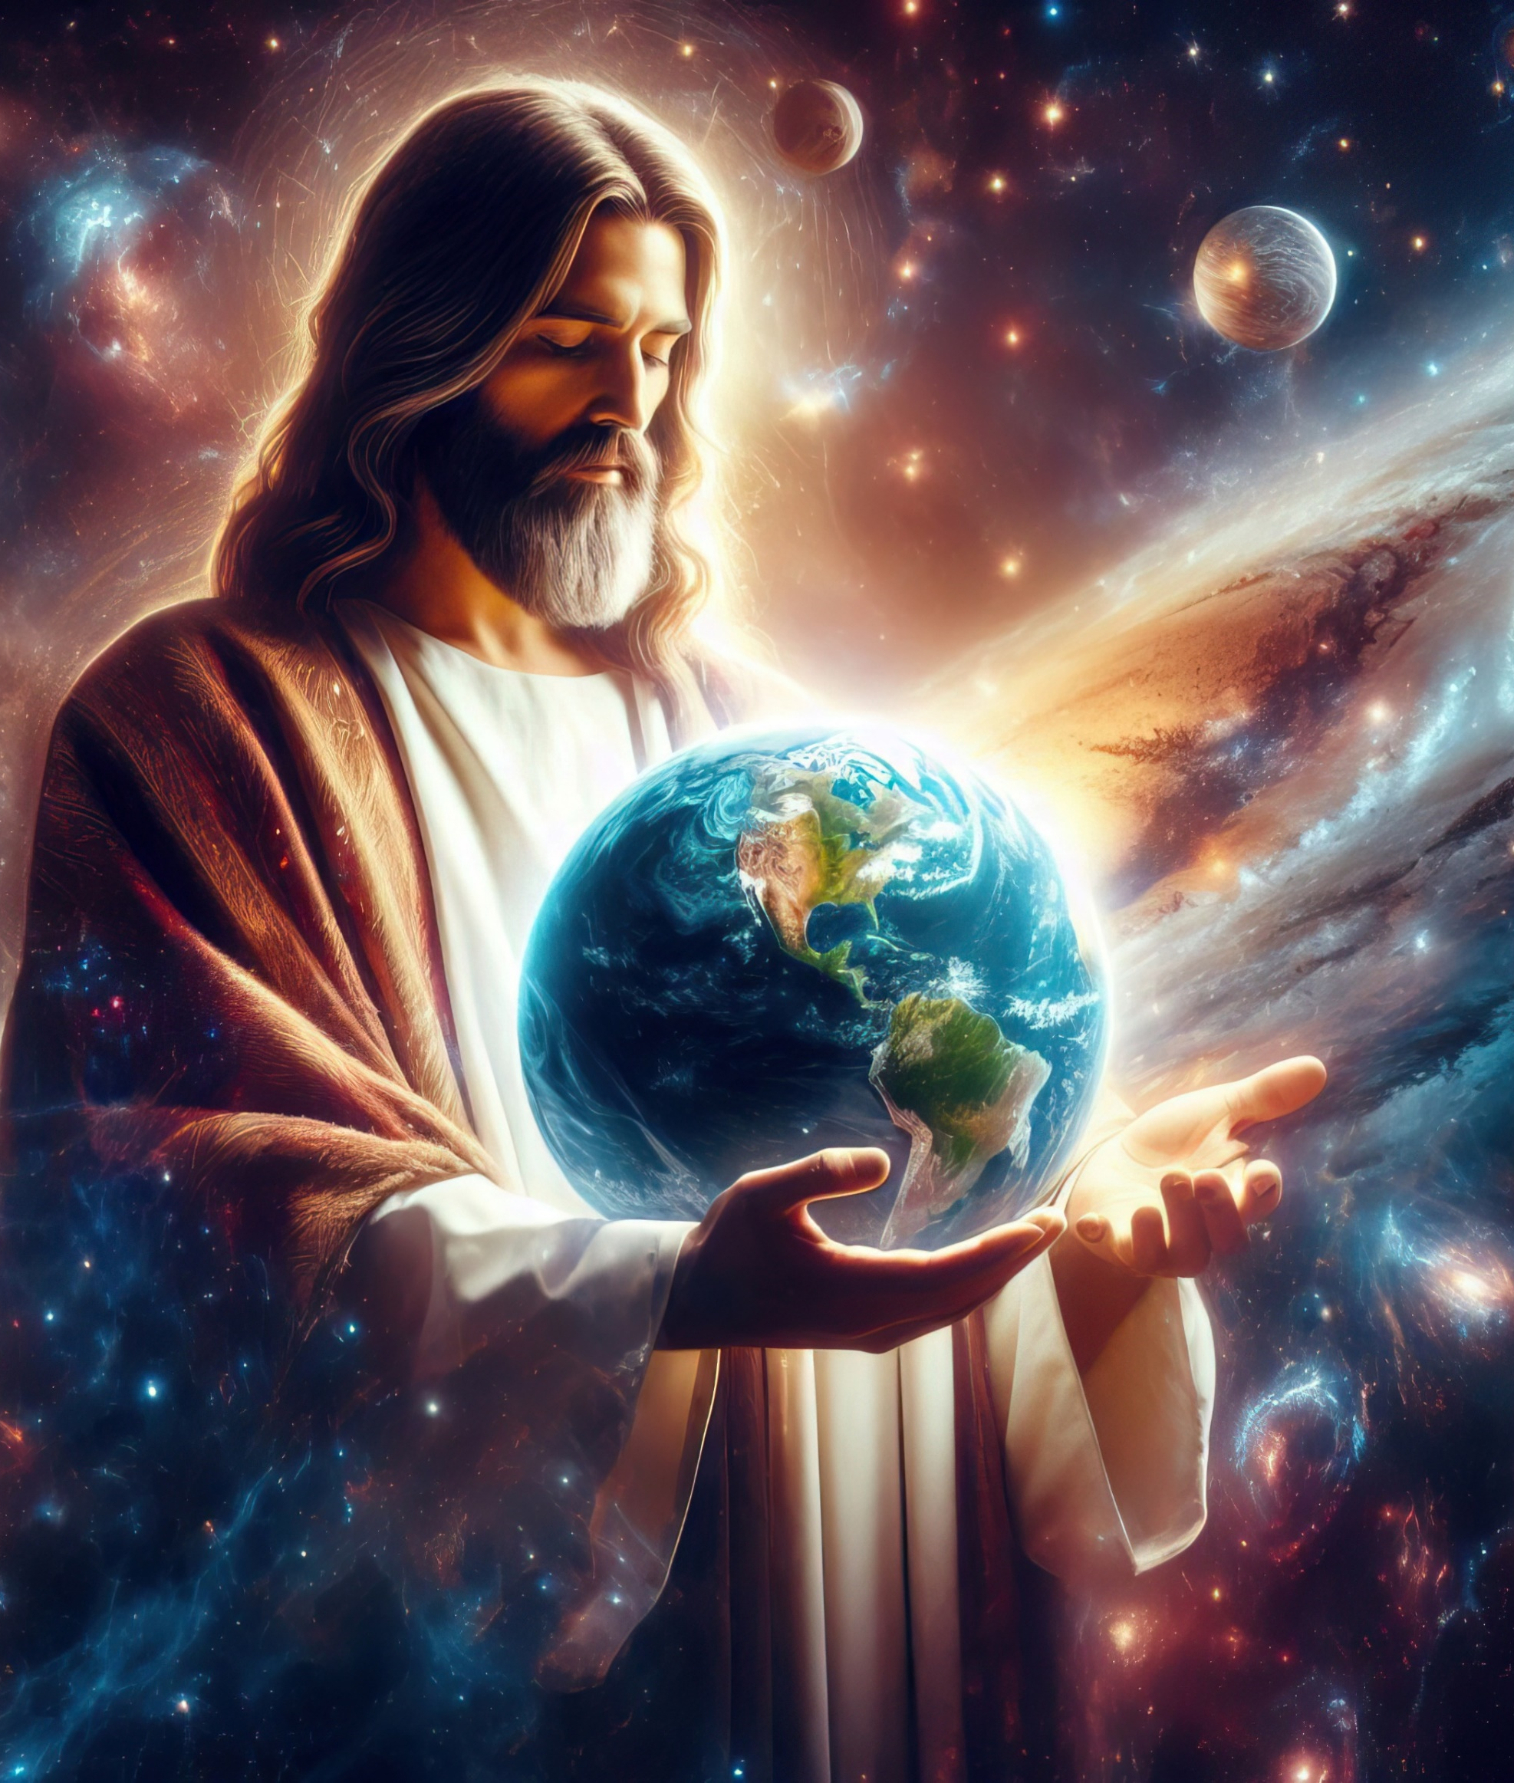
“Hij is het Beeld van de onzichtbare God, de Eerstgeborene van heel de schepping. Want door Hem zijn alle dingen geschapen die in de hemelen en die op de aarde zijn, die zichtbaar en die onzichtbaar zijn: tronen, heerschappijen, overheden of machten; alle dingen zijn door Hem en voor Hem geschapen. En Hij is vóór alle dingen, en alle dingen bestaan tezamen door Hem.”
Kolossenzen 1:15–17, HSV

Slide 3


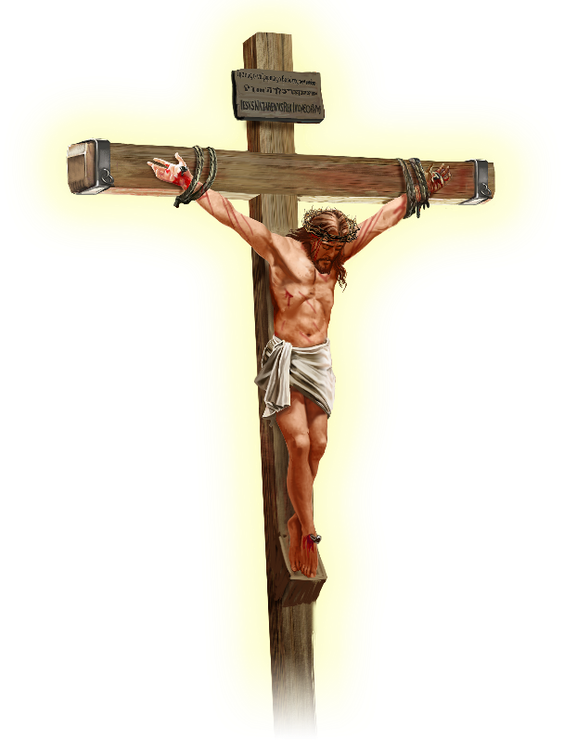






Paulus verklaart dat Jezus vrede heeft gebracht aan het hele universum, "of het nu op aarde is of in de hemel" (Kol. 1:20).
Voordat hij tot deze uitspraak komt, vertelt de apostel ons wie Jezus werkelijk is. Geen grote leraar, noch filosoof, noch een profeet, noch een prediker, noch een boodschapper van goed nieuws.
Jezus Christus is...
Het Beeld van God (Kolossenzen 1:15a)
De Eerstgeborene (Kolossenzen 1:15b-17)
Het hoofd van de Kerk (Kolossenzen 1:18a)
Het begin (Kolossenzen 1:18b)
De Verzoener (Kolossenzen 1:19-20)

Slide 4
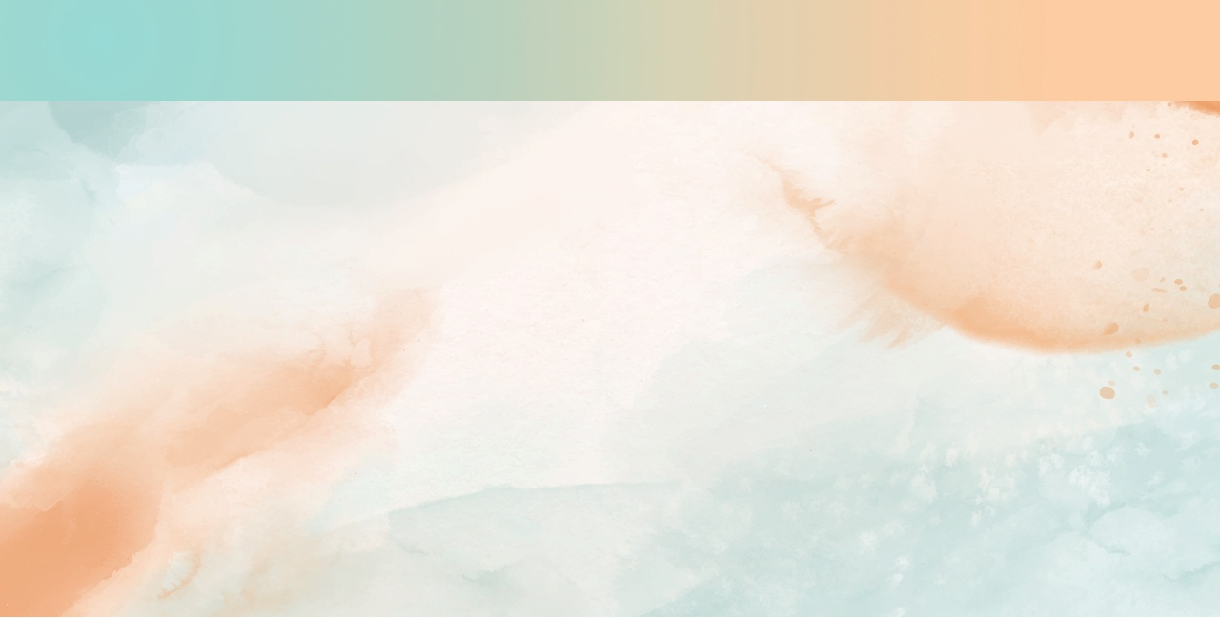
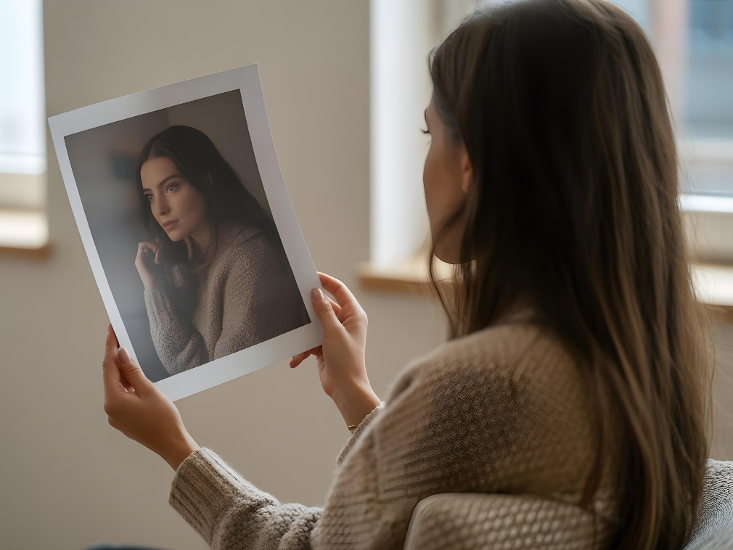
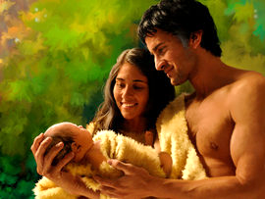


HET BEELD VAN GOD
zondag
“Hij is het Beeld van de onzichtbare God”
(Kolossenzen 1:15a)
Een afbeelding kan een kopie van de werkelijkheid zijn (een foto, een hologram, een standbeeld), of zelfs iets fictiefs (een tekening). Maar het Bijbelse concept van beeld reikt verder dan dat.
God schiep Adam en Eva naar Zijn beeld (Gen. 1:27), en Adam verwekte een zoon naar zijn eigen beeld (Gen. 5:3). Dit zijn geen kopieën van de werkelijkheid, imitaties of verzinsels van hun verbeelding. Het zijn fysieke, psychologische en sociale overeenkomsten...
Paulus zegt dat de ceremoniële wet een schaduw was, "niet het beeld van de dingen zelf" (Hebr. 10:1); dit impliceert dat "beeld = werkelijkheid."
De vraag is: Was Jezus vergelijkbaar met God, of gelijk aan God? Naast het herhaaldelijk toekennen van de goddelijke naam "Ik ben," zei Jezus expliciet: "Ik en de Vader zijn Één" (Johannes 10:30); "Wie Mij gezien heeft, heeft de Vader gezien" (Johannes 14:9).

Slide 5

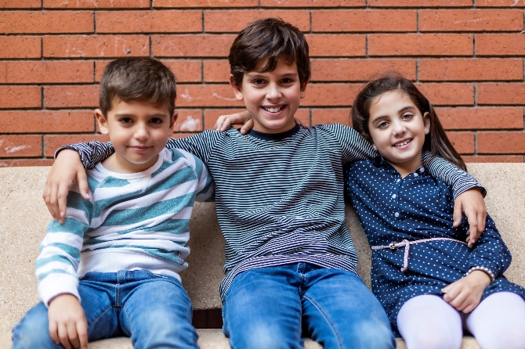


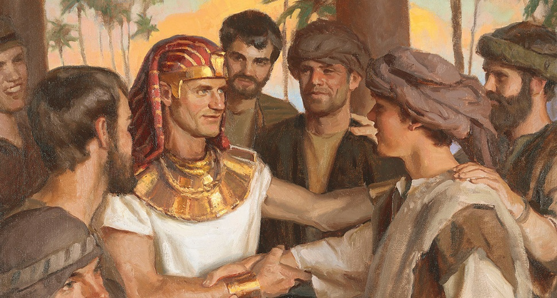
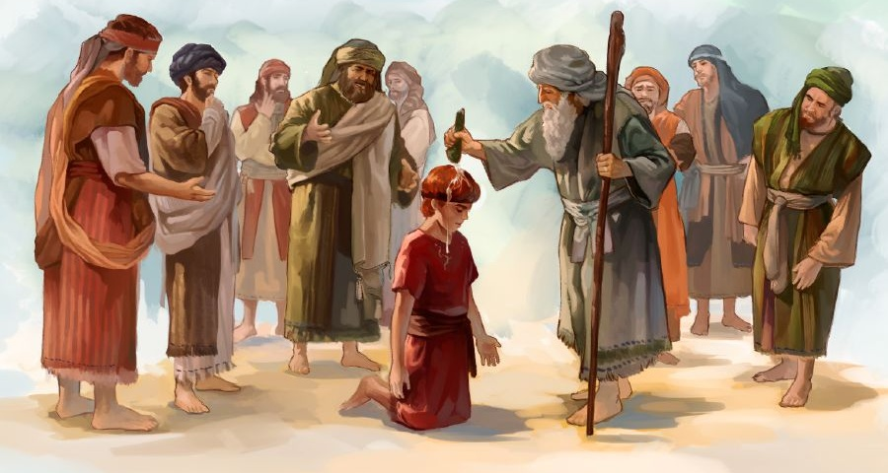

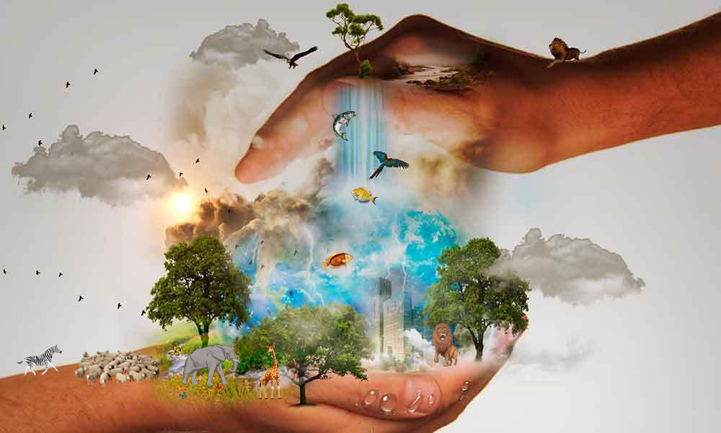
DE EERSTGEBORENE
maandag
“En Hij is vóór alle dingen, en alle dingen bestaan tezamen door Hem.” (Kolossenzen 1:17)
"Eerstgeborene" betekent de eerstgeborene. Daarom leren sommigen dat Jezus het eerste wezen was dat door God werd geschapen (Kol. 1:15). Maar, net als bij de term "beeld", heeft het woord "eerstgeborene" een bredere Bijbelse betekenis.
Izaak was de eerstgeborene in plaats van Ismaël; Jacob was de eerstgeborene in plaats van Esau; Joseph was de eerstgeborene in plaats van Ruben; David was de eerstgeborene in plaats van Eliab (1 Sam. 17:28; Psalm 89:28). Ze waren allemaal eerstgeboren omdat ze de vooraanstaande positie boven hun broers innamen, niet omdat ze als eerste geboren waren.
Paulus verwijst naar ‘vooraanstaand’ zijn in Kolossenzen. Om elke twijfel over de aard ervan te vermijden, schrijft hij Hem twee goddelijke eigenschappen toe: de Schepper van alles wat bestaat (Kol. 1:16; Jes. 45:18); en haar Onderhouder (Kol. 1:17; Ps. 119:91).

Slide 6



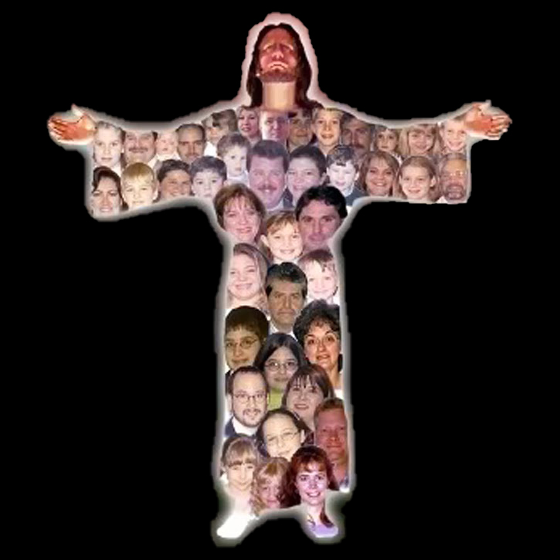
HET HOOFD VAN DE KERK
dinsdag
“En Hij is het hoofd van het lichaam, de kerk” (Kolossenzen 1:18a)
In sommige talen (zoals Catalaans of Engels) wordt het woord "hoofd" ook vertaald als “chef" of "principaal", omdat dat de metaforische betekenis van "hoofd" is. Dit is ook het geval in het Hebreeuws. Bijvoorbeeld, “Zij zullen voor zichzelf één hoofd aanstellen" (Hosea 1:11) moet worden vertaald als "zij zullen één leider benoemen“.
We allemaal nodig zijn
(1 Kor. 12:15)
Ieder zijn of haar eigen werk heeft (1 Kor. 12:17)
We niemand kunnen verachten (1 Kor. 12:21)
Er geen "inferieure" gelovigen
zijn (1 Kor. 12:22-24)
We voor elkaar zorgen
(1 Kor. 12:25-26)
Dit is ook de betekenis waarin Paulus dit woord gebruikt wanneer hij het op Christus toepast (Kol. 1:18a).
Maar Paulus voegt ook een metaforische betekenis toe aan het lichaam. Als Christus het hoofd is, zijn wij—de kerk—het lichaam. Uit dit idee volgt dat:

Slide 7


HET BEGIN
woensdag
“Hij, Die het begin is, de Eerstgeborene uit de doden, opdat Hij in allen de Eerste zou zijn.” (Kolossenzen 1:18b)
Het woord dat vertaald wordt als "begin" is archē (ἀρχή), een Grieks woord dat begin, oorsprong, eerste oorzaak of principe betekent, maar ook heerser, macht, autoriteit of vorstendom, afhankelijk van de context.
We kunnen zeggen dat dit woord, toegepast op Christus, al deze betekenissen kan hebben (Kol. 1:18). Jezus is de oorsprong van alles [het Beeld van God], de reden waarom alles geschapen is [de Eerstgeborene van de schepping], de opperste heerser [het hoofd]. Dit alles geeft Hem voorrang.
Paulus voegt hier de titel "de Eerstgeborene onder de doden" in (hoewel niet Jezus de eerste was die werd opgewekt, maar Mozes). Zijn overwinning op de dood impliceert ook Zijn overwinning op de zonde en Zijn kracht om ons naar Zijn Beeld te herscheppen.

Slide 8

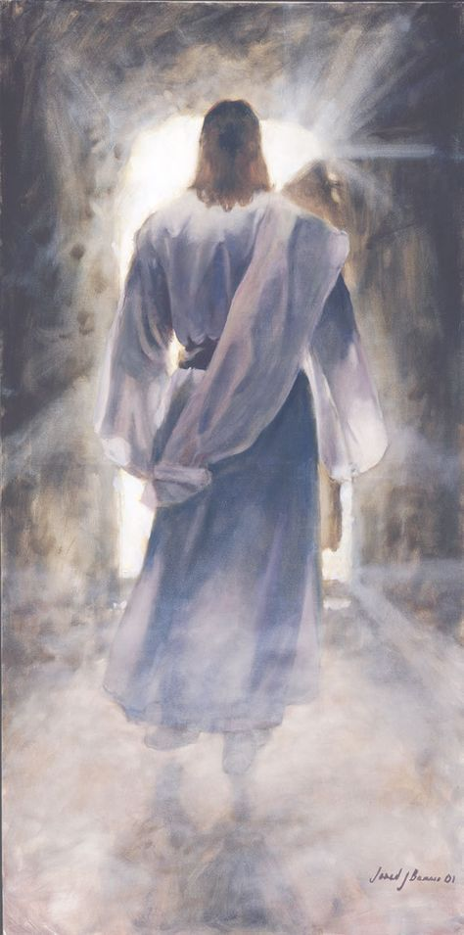



DE VERZOENER
donderdag
“en dat Hij door Hem alle dingen met Zichzelf verzoenen zou, door vrede te maken door het bloed van Zijn kruis, ja door Hem, zowel de dingen die op de aarde zijn als de dingen die in de hemelen zijn.” (Kolossenzen 1:20)
Wat Jezus deed, zorgde ervoor dat Hij in alles de eerste plaats inneemt. Volgens Paulus is Christus al deze titels waardig "want God was tevreden dat al Zijn volheid in Hem woonde" (Kolossenzen 1:19). Met andere woorden, Jezus was volledig God en volledig mens. "We hebben Zijn heerlijkheid gezien, [...] vol genade en waarheid" (Johannes 1:14).
Door aan het kruis te sterven en weer op te staan, vervulde Jezus de noodzakelijke vereisten om de mensheid met God te verzoenen (Kol. 1:20).
We kunnen begrijpen dat Hij met God heeft verzoend "de dingen op aarde." Maar hoe heeft Hij degenen die in de hemel zijn met Zichzelf verzoend?
Het hele universum heeft de aard van het kwaad duidelijk kunnen zien. Zo wordt het karakter van God zowel in de hemel als op aarde gerechtvaardigd.

Slide 9

“Jezus was de Majesteit van de hemel, de geliefde Bevelhebber van de engelen, Die er Zich in verheugde Zijn welbehagen te doen. Hij was één met God, "in de schoot van de Vader" (Johannes 1:18), maar Hij vond het niet wenselijk om gelijk te zijn aan God terwijl de mens verloren was in zonde en ellende. Hij stapte af van Zijn troon, liet Zijn kroon en koninklijke scepter achter, en kleedde Zijn goddelijkheid met menselijkheid. Hij vernederde Zichzelf tot aan de dood van het kruis, zodat de mens verheven zou worden tot een zetel met Hem op Zijn troon. […] In liefde komt Hij om de Vader te openbaren, om de mens met God te verzoenen.”
Ellen G. White (Selected Messages, Deel 1, pag. 321)

